Slide 1
第二十五屆「常識百搭」 網上投票
香港教育城 張家明先生

Slide 2
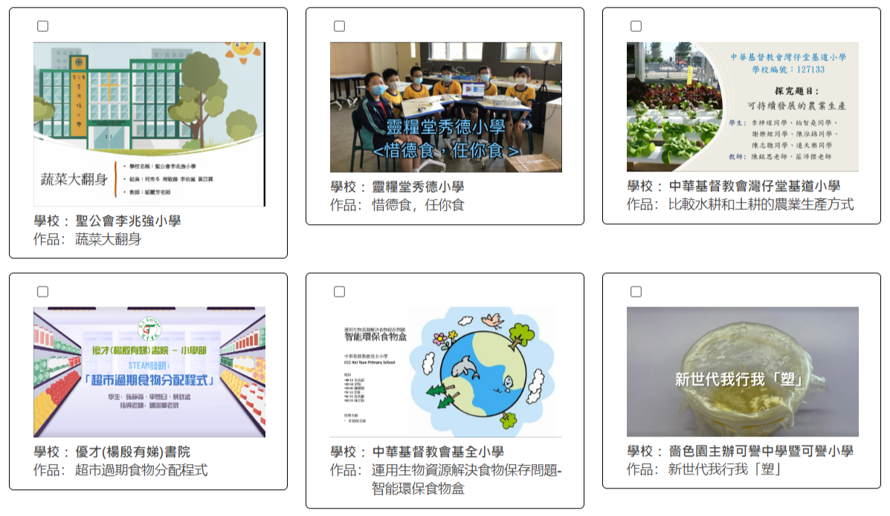
《「念念」不忘短片獎》
由公眾投票選出《「念念」不忘短片獎》
短片內容關於探究主題和意念來源

Slide 3
提交影片
於3月27日至4月19日期間提交
由負責老師提交
提交方法：「常識百搭」網頁
http://www.edcity.hk/pspe/
填寫資料：
(i) 報名編號
(ii) 專題名稱
(iii) 影片介紹（50 – 100字）

Slide 4
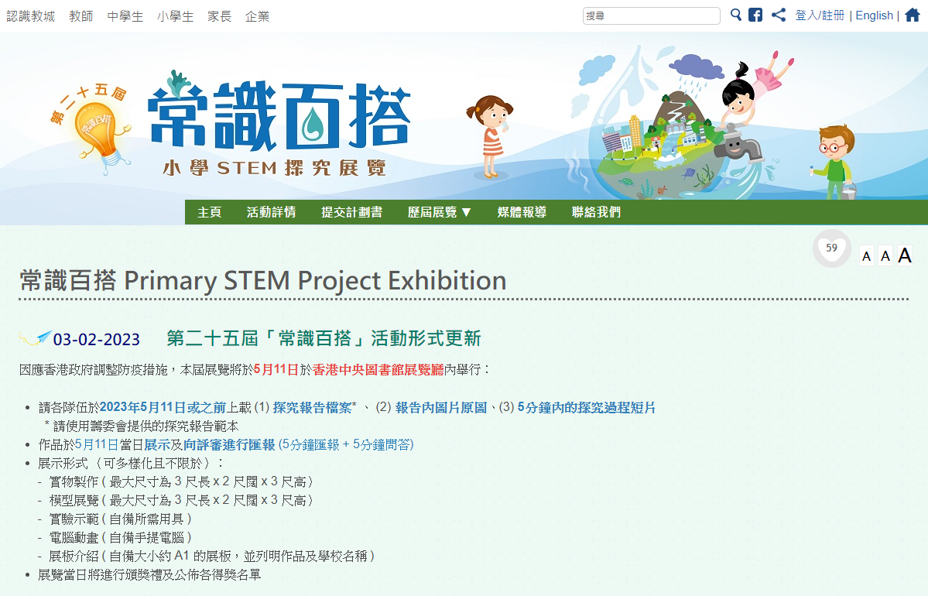
「常識百搭」網頁http://www.edcity.hk/pspe/

Slide 5
提交影片
影片內容
每一參賽隊伍只能提交一段短片
內容與探究主題、意念有關
（而非探究過程的介紹）

Slide 6
提交影片
影片格式
語言：中英文均可
格式：MPG、WMV、MP4
片長：不多於2分鐘
檔案大小：少於1GB
片頭：學校和專題名稱

Slide 7
網上投票
《「念念」不忘短片獎》
以教城帳戶/小校園帳戶投票
每人可投 1 票
投票日期：
2023年4月28日至5月9日

Slide 8
「常識百搭」網頁http://www.edcity.hk/pspe/

Slide 9
十分科學 常識科網上自學計劃
www.smallcampus.net/10sci
內容圍繞小學常識科課程的四大範疇：
健康與生活
日常生活中的科學與科技
人與環境
了解世界與認識資訊年代
適合小四至小六學生參加

Slide 10
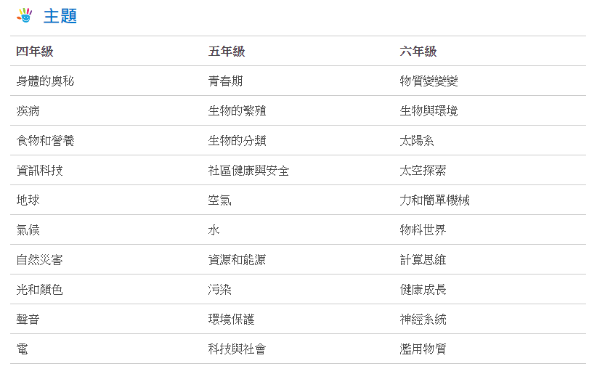
十分科學
www.smallcampus.net/10sci
學生： 透過計劃提供的學習材料和練習，發展解難與探究能力。
教師： 透過學校報告知悉學生的學習進度，以便調適課程，提升教學效能。
學習材料來源：
漫畫
兒童雜誌
政府及公營 機構網頁
教育多媒體

Slide 11
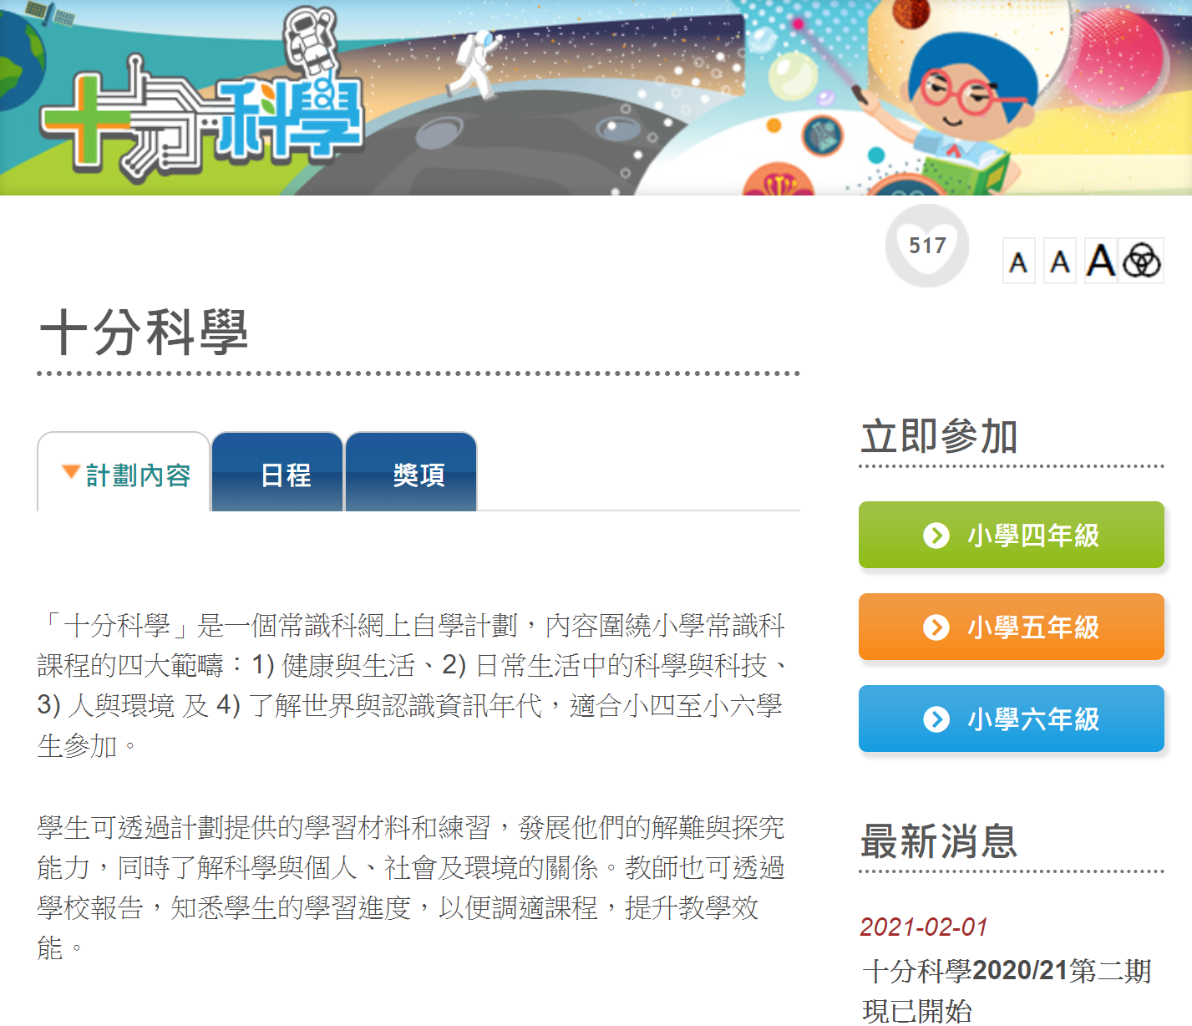
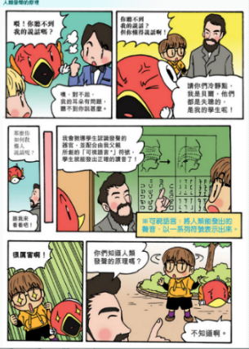
十分科學
計劃日期
第一期：
2022年10月3日至2023年1月31日
第二期：
2023年2月1日至2023年5月31日
學校截止報名日期
2023年5月31日

Slide 12
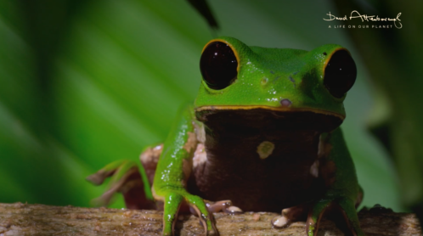
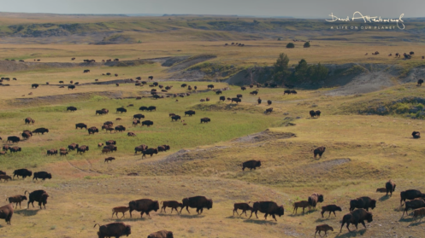
熊貓電子學堂：自然常識獎勵計劃
https://www.edcity.hk/wildwisdom/
內容圍繞野生生態及環境保育
透過有趣短片和問答，輕鬆認識大自然
適合小一至小六學生參加
計劃日期
2022年10月3日至2023年8月20日
學校截止報名日期
2023年8月20日

Slide 13
教城學生獎勵計劃
https://www.edcity.hk/studentscheme/

Slide 14
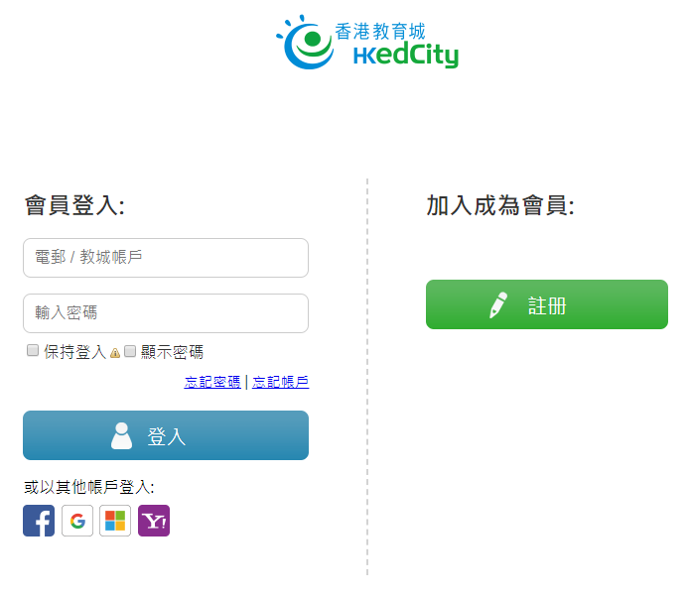
小校園
www.smallcampus.net
以教城/小校園
帳戶登入

Slide 15
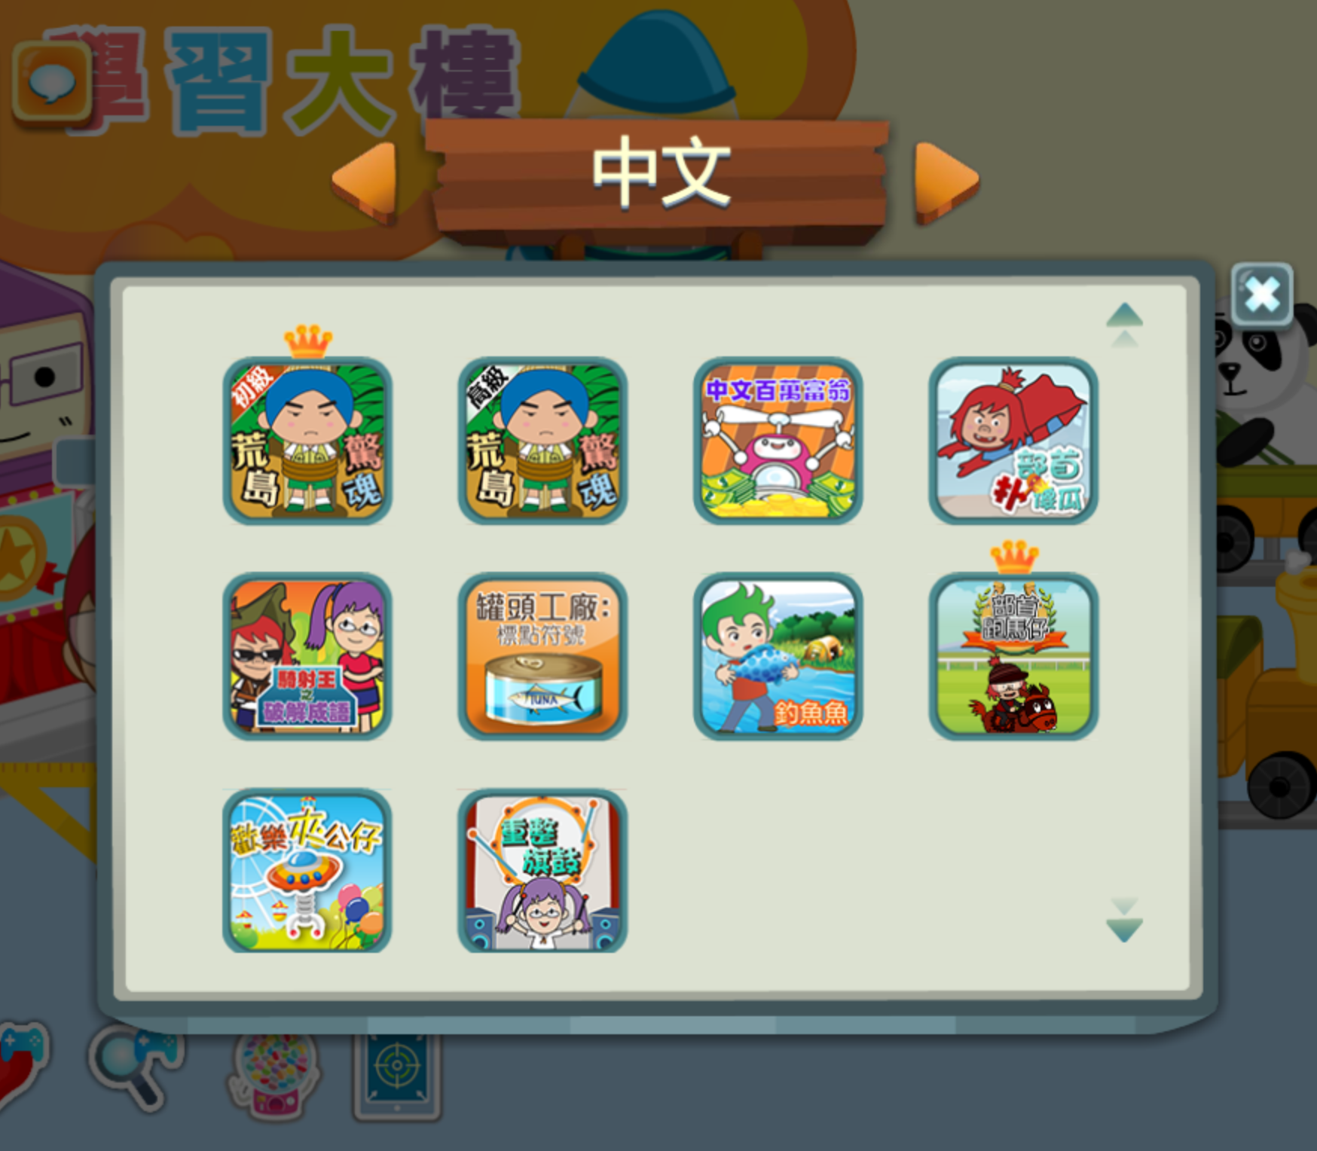

Slide 16
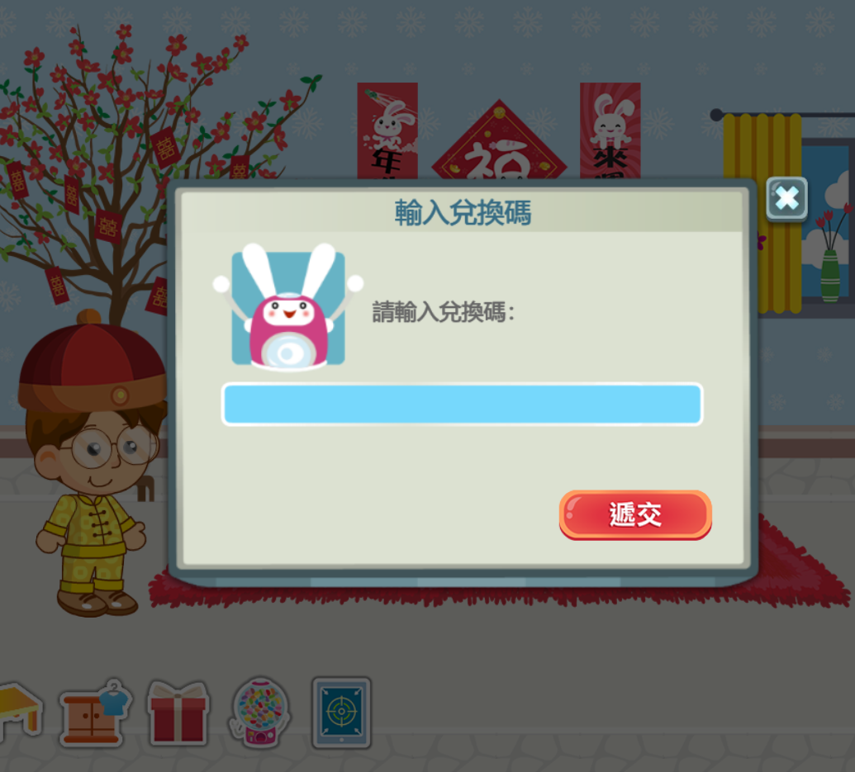
新年利是兌換碼
RABBIT23

Slide 17
小校報 生活知識月刊
www.smallcampus.net/funpost
透過有趣的漫畫和文章，讓學生輕鬆學習語文及科學知識，並擴闊視野。
漫話英語
十分科學
綠色生活
書海奇遇
知識拼圖

Slide 18
訂閱教城資訊

Slide 19
查詢
香港教育城
電話：2624 1000
電郵：info@edcity.hk

